Slide 1
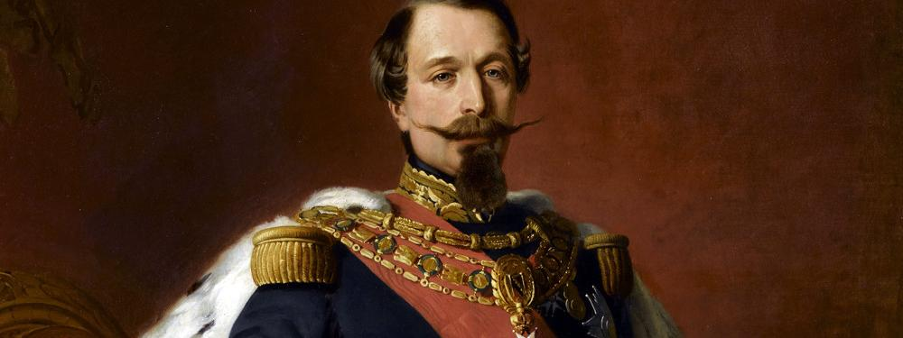
L’empire autoritaire
1852-1860

Slide 2
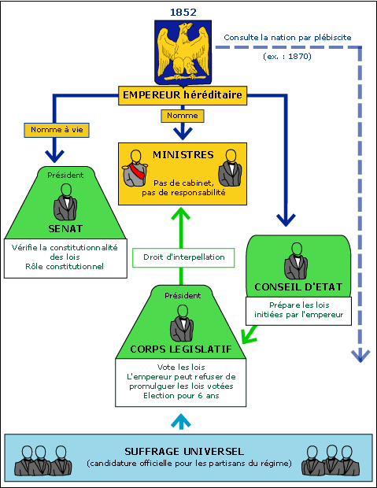
Un pouvoir personnel
La nouvelle Constitution, approuvée par plébiscite en décembre 1852, concentre tous les pouvoirs entre les mains du chef de l’État : il a seul l’initiative des lois et il nomme les ministres. Les députés, qui siègent au sein du Corps législatif, sont tenus de prêter un serment personnel à l’empereur. Le Sénat, composé de membres de droit ou nommés par l’empereur, peut annuler les votes du Corps législatif.

Slide 3
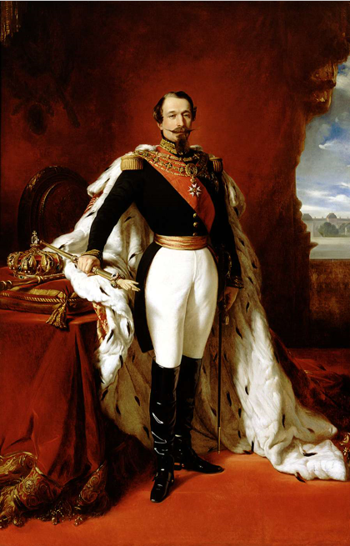
Un régime plébiscitaire
Le suffrage universel direct masculin est rétabli pour l’élection des députés et les plébiscites. Ceux-ci témoignent de la popularité du chef de l’État, qu’il entretient par des voyages officiels dans le pays. Le Second Empire est un césarisme démocratique : « l’appel au peuple » auquel a recours Napoléon III vise à légitimer la politique menée, mais le système de la candidature officielle, l’absence de liberté de la presse et la répression des opposants au régime interdisent tout pluralisme.
Plébiscite : vote portant sur une simple question visant à faire approuver une décision ou une politique.
Césarisme démocratique : régime politique qui associe un pouvoir autoritaire et personnel d’une part, et des élections régulières au suffrage universel d’autre part.
Candidature officielle : pratique électorale qui favorise un candidat désigné par le gouvernement en le distinguant par une affiche blanche et en lui apportant le soutien de l’administration.
Portrait officiel de Napoléon III réalisé en 1853 par Franz Xaver Winterhalter. Entre 1855 et 1870, des centaines de versions de ce portrait ornaient les bâtiments officiels. Installé au palais des Tuileries, le portrait original a disparu lors du saccage des lieux durant la Commune de Paris (1871)

Slide 4
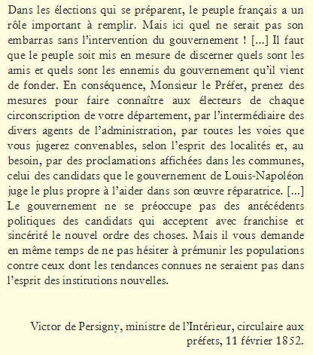
Un État renforcé au service du régime
➤ Les fonctionnaires. Leur nombre passe de 477 000 en 1851 à près de 700 000 en 1870. Tous les fonctionnaires sont tenus de relayer la propagande bonapartiste, en particulier au moment des élections (texte ci-contre), de maintenir l’ordre et de surveiller leurs collègues et les administrés. Un serment personnel à l’empereur est imposé.
➤ Les « empereurs au petit pied ». Cette expression désigne les préfets qui, en plus de leurs missions traditionnelles de maintien de l’ordre et d’exécution des lois, reçoivent des pouvoirs considérables dans leur département.
➤ Les limites de l’emprise du régime. Pour la plupart, les préfets et les fonctionnaires ne sont pas remplacés après le coup d’État de 1851). Ce ne sont pas des bonapartistes convaincus mais d’anciens républicains ou monarchistes qui acceptent le nouveau régime, sans toutefois y adhérer pleinement.

Slide 5
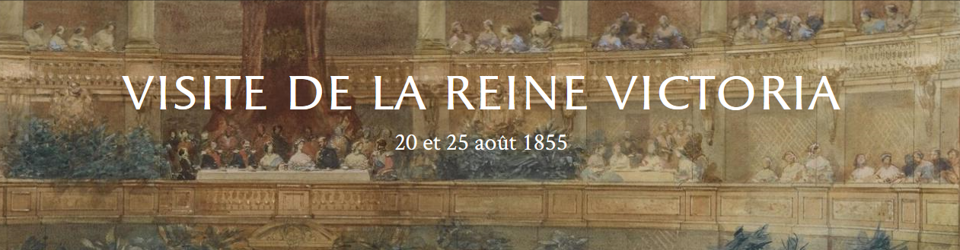
Les ambitions économiques et politiques de l’empereur
➤ Le développement économique. Napoléon III favorise le développement d’infrastructures, en particulier l’extension du réseau ferré. Il entend stimuler l’industrie par une politique de libre‑échange, en particulier avec le Royaume‑Uni (traité de 1860).
➤ Manifester la grandeur de la France et de l’Empire. Napoléon III entend redonner à la France une place prépondérante dans le concert des nations européennes et mène une politique extérieure active (guerre de Crimée en 1854, unification italienne en 1860, expédition au Mexique de 1862 à 1867).
Libre-échange : politique économique visant à augmenter les échanges commerciaux internationaux en abaissant les barrières douanières.
Image ci-dessus : Souper offert par Napoléon III à la reine Victoria, Versailles, le 25 août 1855 – Dessin d’Eugène Lami conservé à Versailles

Slide 6
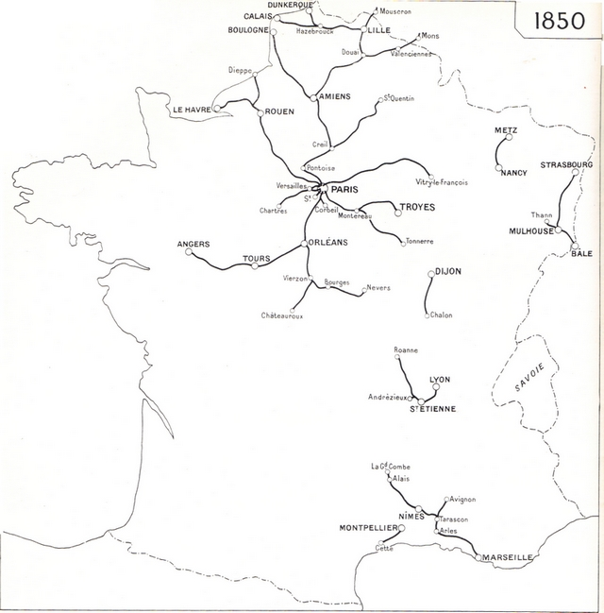
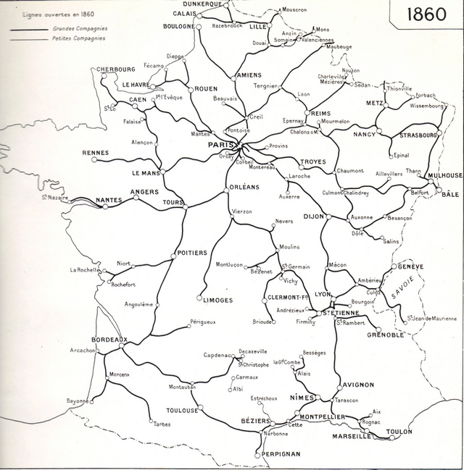
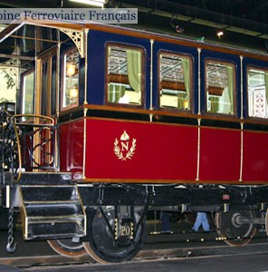
L’évolution du réseau ferré en France
Wagon n°6 du train impérial (1856). C’est grâce à ce train que l’empereur fut le premier chef d’Etat à se rendre partout en France, à mesure que les lignes se construisaient et couvraient l’ensemble du territoire.

Slide 7
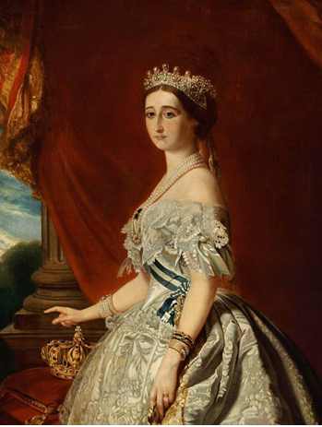
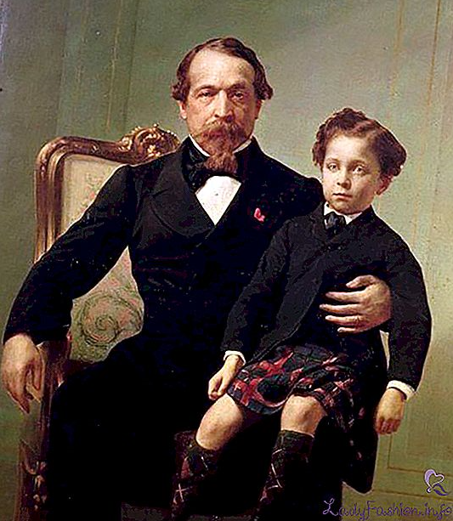
Mariage et naissance d’un héritier
Eugénie de Montijo, comtesse de Téba, est née dans une famille espagnole ralliée à Napoléon en 1808. Elevée dans le culte de l’épopée impériale, elle rencontre Louis-Napoléon en 1849 lorsque celui-ci est encore président de la République. Celui-ci lui fait une cour assidue à la quelle elle se dérobe d’abord*. Elle est régulièrement invitée à l’Elysée, puis à Compiègne, mais Louis-Napoléon hésite à l’épouser, d’autant qu’il n’a toujours pas rompu avec sa maîtresse anglaise, miss Howard qui a financé sa carrière politique. Mal perçue par l’entourage impérial qui lui préférerait une princesse européenne, elle est même traitée « d’aventurière » par un ministre, lors d’une réception aux Tuileries le 12 janvier 1853. Louis-Napoléon cesse alors toute hésitation et la demande en mariage. Les noces ont lieu le 29 janvier 1953. Après une première fausse couche, l’impératrice donne naissance à un fils le 16 mars 1856, Eugène Louis Napoléon, bientôt surnommé « loulou », l’enfant, d’un bon naturel, fut très populaire auprès des français.
*l’Empereur demanda un jour à Eugénie le chemin de sa chambre, elle lui répondit « le chemin de ma chambre passe par la chapelle ».
Eugénie de Montijo (1826-1920), impératrice des Français (1853-1870)
Eugène Louis Napoléon (1856-1879), prince impérial, ici âgé de cinq ans.

